Slide 1

Instructivo de votación
Convocatoria para la elección de Representantes de los Estudiantes de la ´´Red de Estudiantes´´ante los Consejo de Escuela UNAD
2017

Slide 2
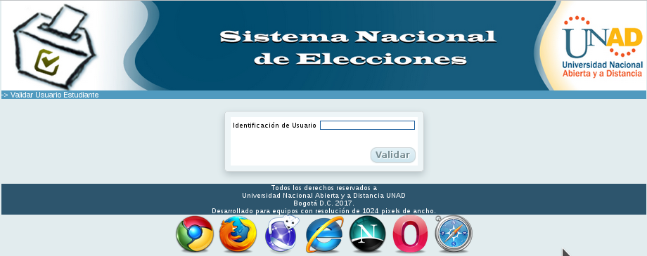
PASO 1
Escriba su cédula
Nota: Recuerde que podrá ingresar a la página principal de la Universidad en Secretaría General o por el Campus Virtual, en la opción votaciones. www.unad.edu.co
https://sgeneral.unad.edu.co/secretaria-general/consejo-academico/elecciones-representante/estudiantes

Slide 3
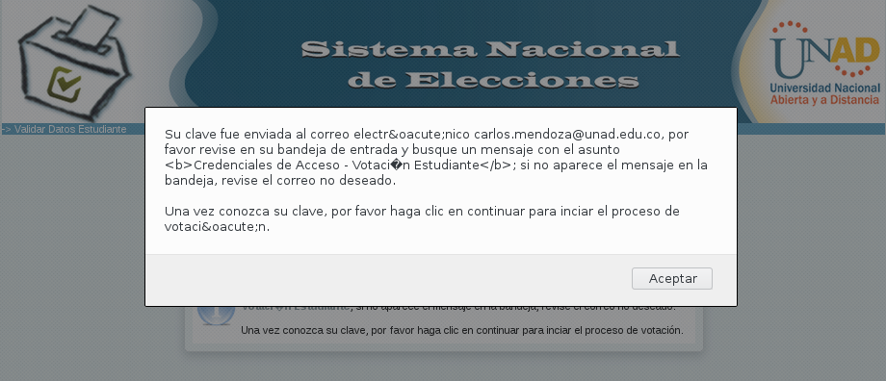
PASO 2
Click en aceptar

Slide 4
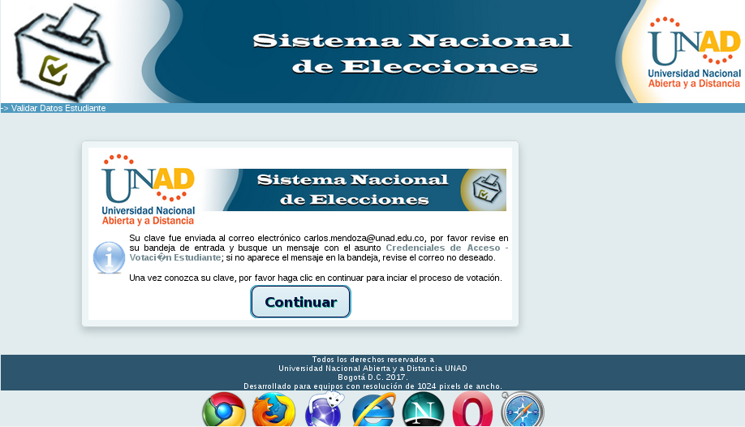
PASO 3
Click en continuar

Slide 5
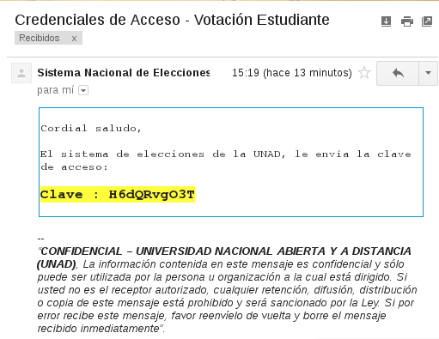
PASO 4
Copie la clave

Slide 6
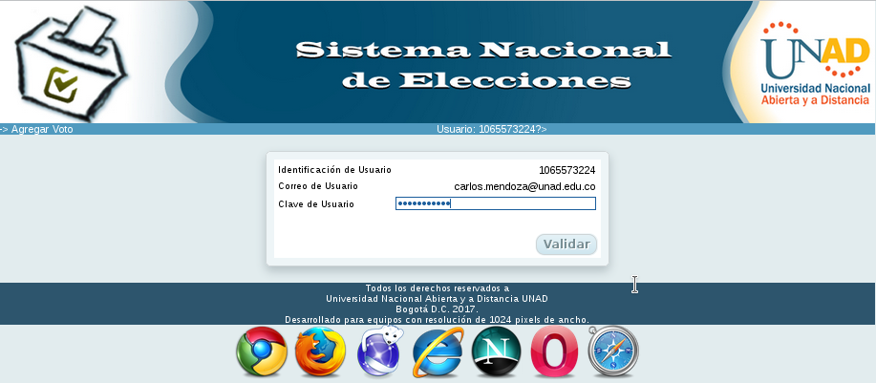
PASO 5
Pegue o trascriba la clave

Slide 7
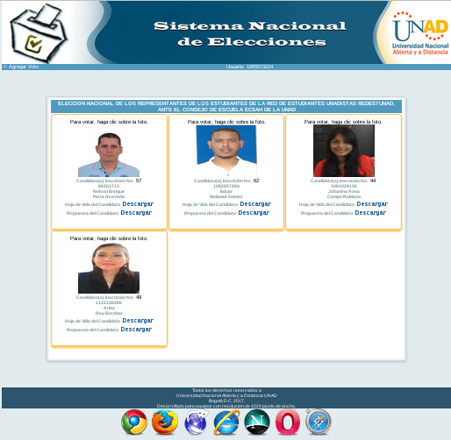
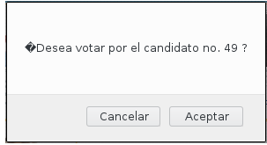
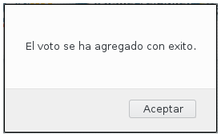
PASO 6
Click en el candidato de su elección.
1
2
2

Slide 8
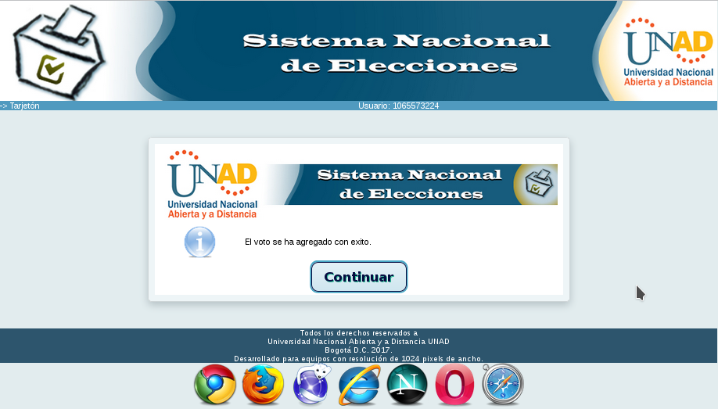
PASO 7
Click en continuar

Slide 9
Felicitaciones por ejercer tú derecho al voto!
Mayor información en soporte.elecciones@unad.edu.co

